Slide 2
Oxygen
Ánh sáng
mặt trời
Chất hữu cơ
HĐNĐ (3’) trả lời câu hỏi:
Thực vật có thể tự tổng hợp chất hữu cơ từ những nguyên liệu nào?
Chất hữu cơ được tổng hợp ở thực vật thông qua quá trình nào?
Cơ quan chủ yếu của cây thực hiện quá trình này là gì?
Carbondioxide
Nước và muối khoáng

Slide 3
TIẾT 85: QUANG HỢP Ở THỰC VẬT

Slide 4
I. Vai trò của lá cây với chức năng quang hợp

Slide 5
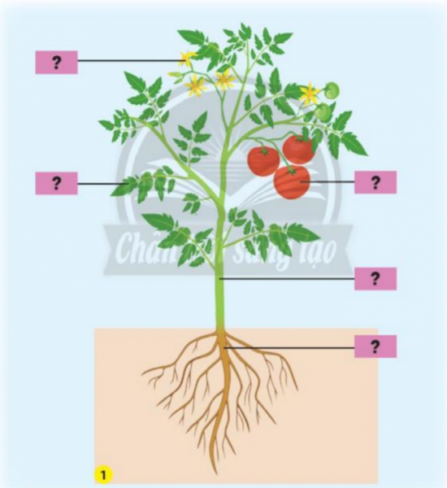
Hoa
4
Lá
3
5
Quả
2
Thân
1
Rễ
Hình ảnh: Các cơ quan của cây xanh

Slide 6
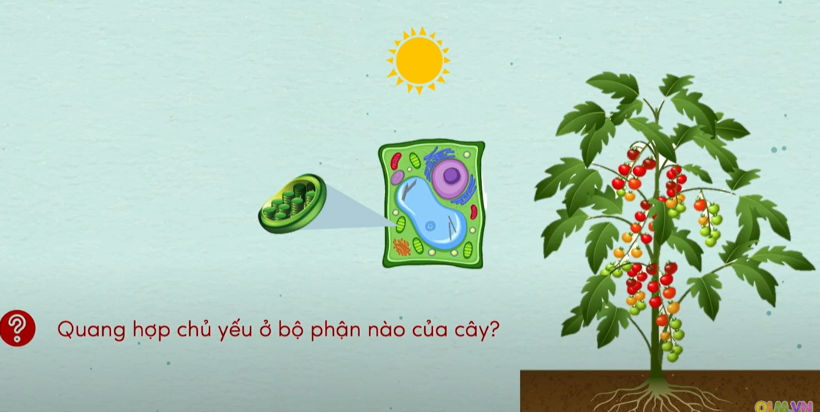
Quang hợp chủ yếu diễn ra ở lá cây

Slide 7
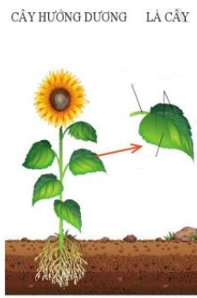
Xác định các bộ phận của lá cây trên hình vẽ và xác định trên mẫu vật thật?
Cuống lá
1
Gân lá
2
3
Phiến lá

Slide 8
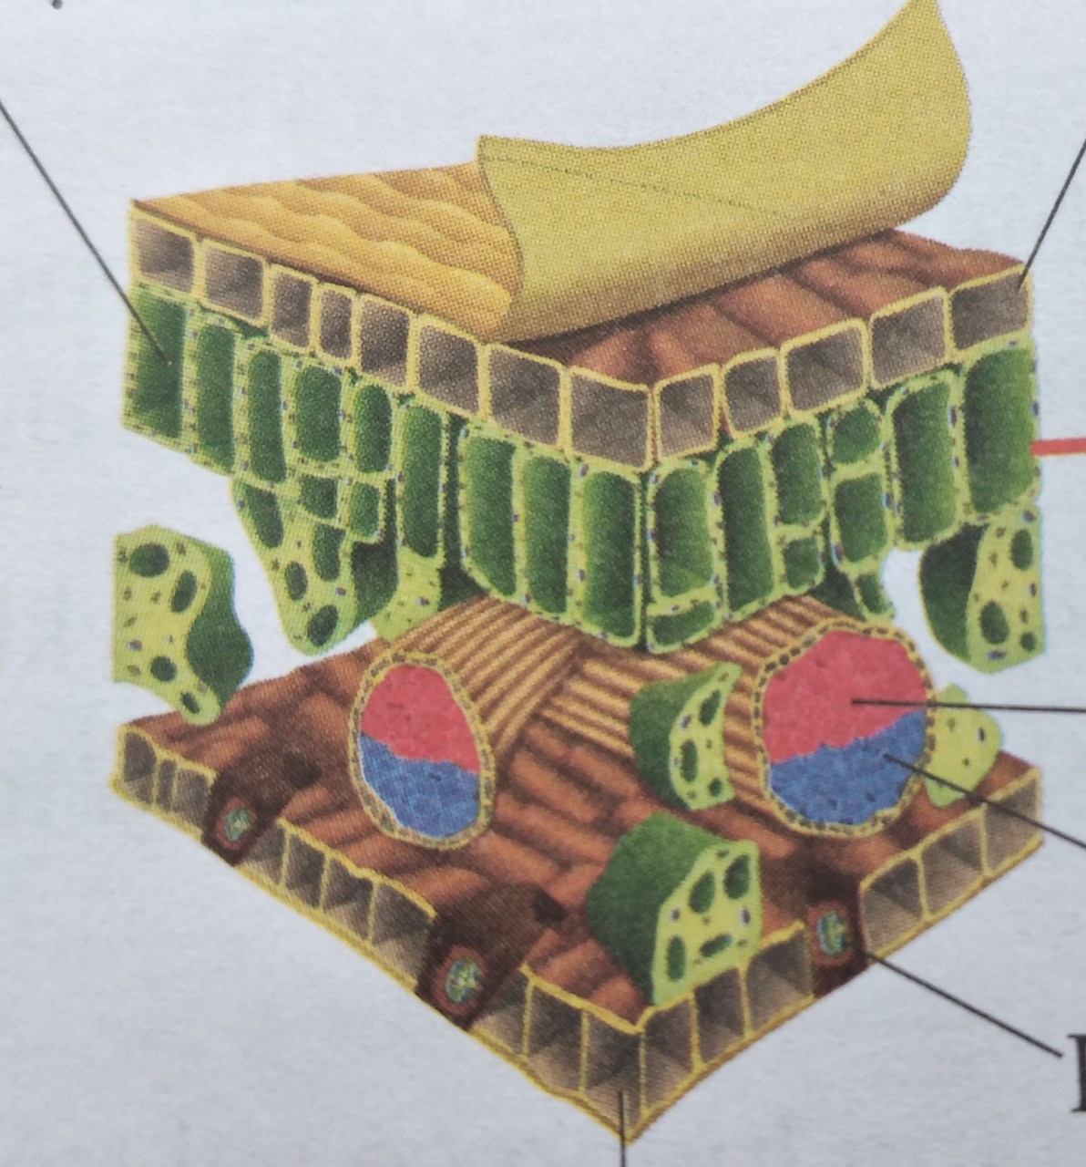
HĐCN (1’) chú thích cấu tạo trong của lá cây cho phù hợp?
1
2
Tế bào biểu bì
mặt trên
Tế bào thịt lá
3
Mạch gỗ
4
Mạch rây
Tế bào biểu bì
mặt dưới
6
5
Khí khổng

Slide 9
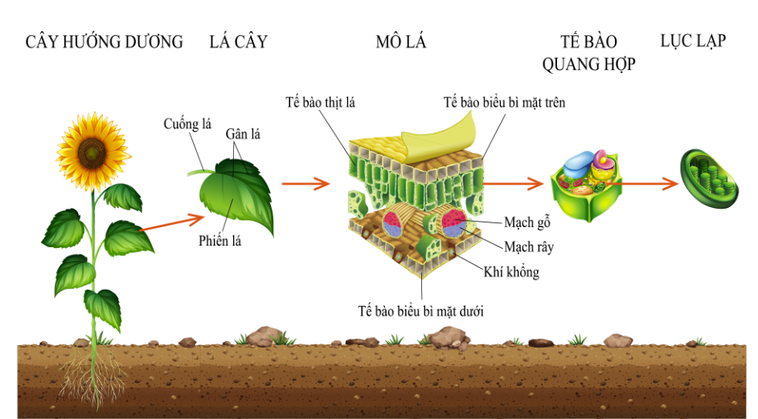
Hình 18.2. Hình thái, cấu trúc của lá phù hợp với chức năng quang hợp

Slide 10
Quan sát hình 18.2 sgk/90, nghiên cứu thông tin sgk/91; HĐN 4 (5’) hoàn thành nội dung PHT:
Các bộ phận của lá và đặc điểm, vai trò của chúng trong quá trình quang hợp
Bộ phận | Đặc điểm | Vai trò trong quang hợp
Phiến lá
Gân lá
Lục lạp
Khí khổng

Slide 11
Các bộ phận của lá và đặc điểm, vai trò của chúng trong quá trình quang hợp
Bộ phận | Đặc điểm | Vai trò trong quang hợp
Phiến lá
Gân lá
Lục lạp
Khí khổng
Dạng bản dẹt
Giúp thu nhận được nhiều ánh sáng
Vận chuyển nước đến lục lạp và vận chuyển chất hữu cơ từ lục lạp về cuống lá, từ đó vận chuyển đến các bộ phận khác của cây.
Có các mạch dẫn
Thu nhận ánh sáng dùng cho tổng hợp chất hữu cơ cho lá cây.
Chứa chất diệp lục.
Phân bố trên lớp biểu bì của bề mặt lá.
Trao đổi khí và thoát hơi nước.

Slide 12
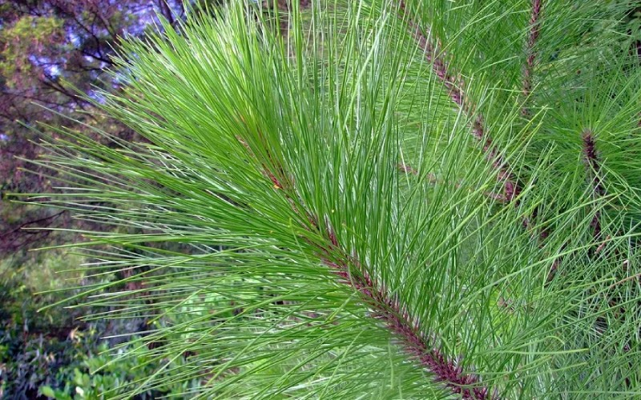
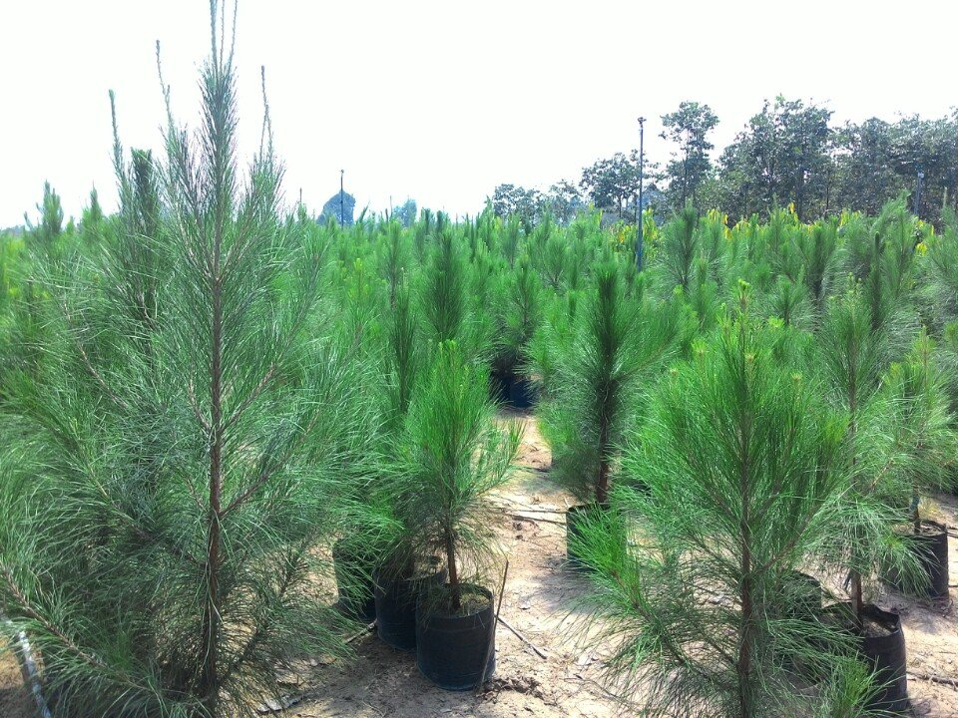
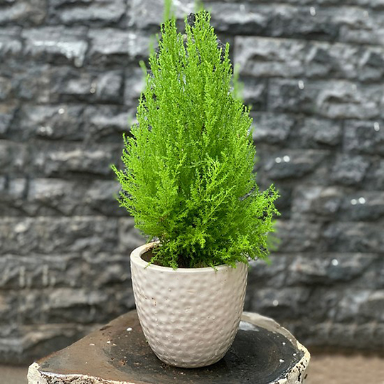
Em có biết: Một số cây có lá dạng hình kim
Cây thông
Cây trắc bách diệp
Cây tùng

Slide 13
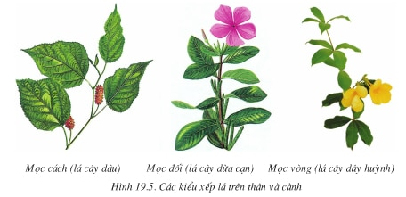

Slide 15
HĐN đôi (5’) trả lời các câu hỏi:
1. Theo em những cây có lá tiêu biến (vd như xương rồng) thì có thể quang hợp được không? Vì sao?
2. Những cây có lá không phải màu xanh (lá màu đỏ, tím…) thì có thể quang hợp được không? Vì sao?

Slide 16
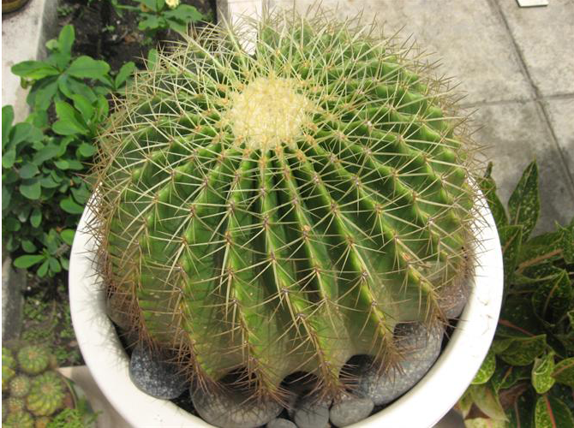
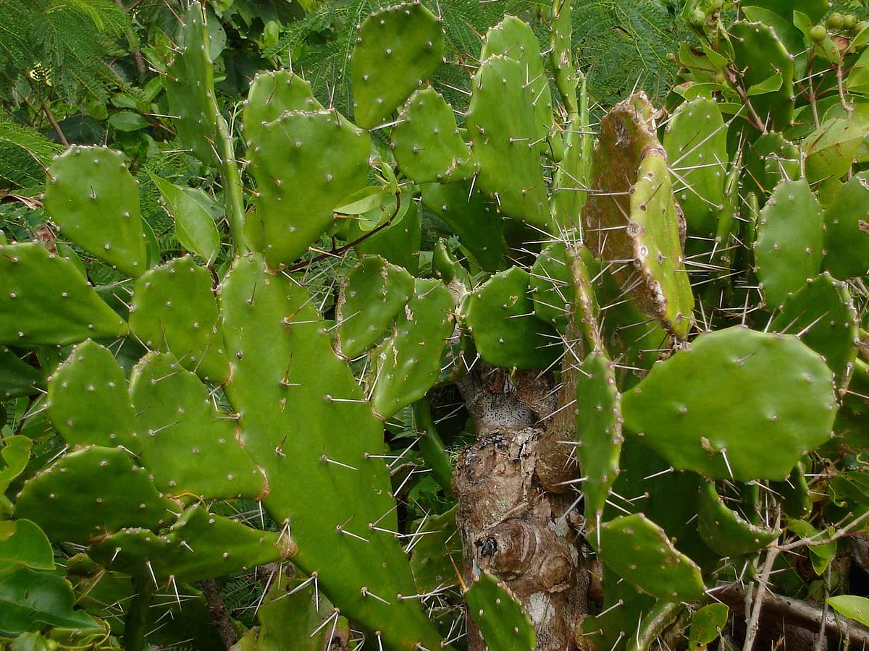
Những cây có lá tiêu biến thì vẫn có thể quang hợp được vì thân cây màu xanh chứa chất diệp lục.

Slide 17
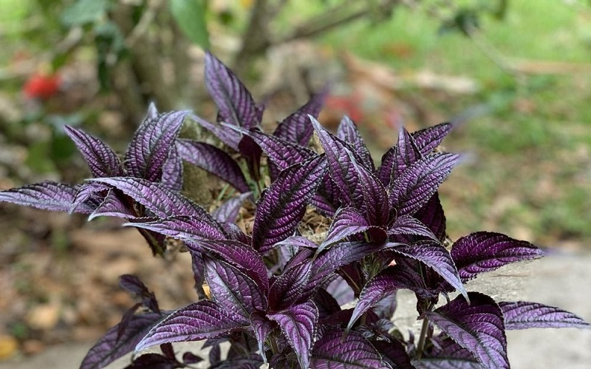
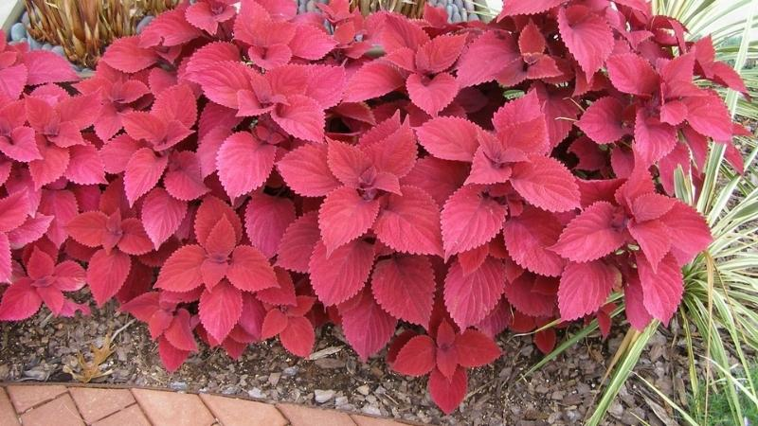
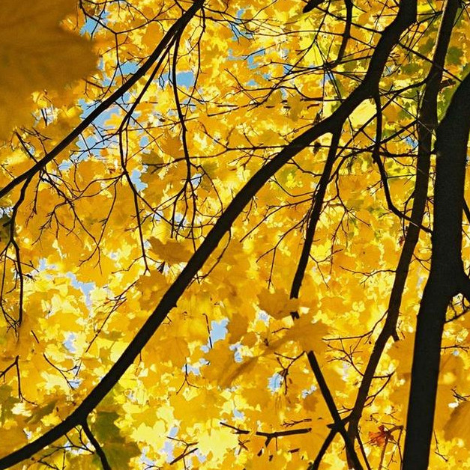
Cây có lá màu tím, đỏ, vàng vẫn quang hợp được vì trong lá vẫn có diệp lục. Tuy nhiên ngoài diệp lục cây còn chứa một số chất sắc tố khác, các chất này có hàm lượng cao nên át đi màu xanh của diệp lục.

Slide 18
TRÒ CHƠI
RUNG CHUÔNG VÀNG

Slide 19
LUẬT CHƠI
+ Giáo viên đọc câu hỏi , HS suy nghĩ chọn chữ cái là đáp án đúng của câu hỏi.
+ Hết 10 giây HS giơ Đáp án
+ HS nào đúng tiếp tục được chơi câu hỏi tiếp theo, HS sai dừng lại.
+ Câu hỏi cuối cùng bạn nào đúng sẽ giành chiến thắng

Slide 20
RUNG CHUÔNG VÀNG
Câu 1: Quá trình quang hợp được thực hiện chủ yếu ở cơ quan nào của cây?
A. Thân
B. Rễ
C. Lá
Đáp án
D.Hoa.
Hết giờ
1
2
3
4
5
6
7
8
9
10s

Slide 21
RUNG CHUÔNG VÀNG
Câu 2: Bào quan nào chứa chất diệp lục thu nhận ánh sáng dùng cho tổng hợp chất hữu cơ của lá cây?
A. Lục lạp
B. Không bào
C. Màng sinh chất.
Đáp án
D. Nhân
Hết giờ
1
2
3
4
5
6
7
8
9
10s

Slide 22
RUNG CHUÔNG VÀNG
Câu 3. Bộ phận nào có mạch dẫn, có chức năng vận chuyển nước đến lục lạp và vận chuyển chất hữu cơ từ lục lạp về cuống lá?
A . Rễ cây
B. Lục lạp
C. Gân lá
Đáp án
D. Khí khổng
Hết giờ
1
2
3
4
5
6
7
8
9
10s

Slide 23
RUNG CHUÔNG VÀNG
Câu 4. Bộ phận nào ở lá có vai trò chính trong quá trình trao đổi khí và thoát hơi nước?
A . Khí khổng
B. Lục lạp
C. Mạch dẫn
Đáp án
D. Cuống lá
Hết giờ
1
2
3
4
5
6
7
8
9
10s

Slide 24
RUNG CHUÔNG VÀNG
Câu 5. Vào mùa rụng lá, khi cây rụng hết lá thì có quang hợp được không? Vì sao?
A. Có, vì thân chứa diệp lục vẫn có thể quang hợp được.
B. Không, vì cây không có diệp lục
C. Không, vì chỉ có lá mới quang hợp được
Đáp án
D. Có, vì hoa không có diệp lục nhưng vẫn quang hợp được
Hết giờ
1
2
3
4
5
6
7
8
9
10s

Slide 25
Binh ...Boong...
Binh ...Boong...

Slide 26
- Học bài cũ: Vai trò của lá cây trong quá trình quang hợp
- Chuẩn bị bài mới: Nghiên cứu trước nội dung mục II:
+ Nêu khái niệm quang hợp?
+ Viết phương trình quang hợp (dạng chữ)
+ Nêu nguyên liệu và sản phẩm của quang hợp.

